Slide 1
Електронні канали збуту в міжнародному туроперейтингу
Хула Аліна Володимирівна
9 група 5 курс ФРГТБ
Науковий керівник: к.е.н.,доц. Хлопяк С.В.

Slide 2
Інформаційні системи у формі електронних комунікацій є новим засобом організації туристичної сфери, зокрема в процесі збуту туристичного продукту

Slide 3
Фахівці вважають, що однією з ознак маркетингу третього тисячоліття мають стати електронні канали збуту. Засновані на Інтернеті, електронні канали збуту можуть змінити сам "ландшафт" структури розподілу.

Slide 4
Обсяги онлайн-продажів туристичних поїздок у світі з 2014 по 2020 рік (у млрд. доларів США)

Slide 5
Розподіл онлайн-продажів туристичних поїздок у світі з 2014 по 2020 рік по регіонах

Slide 6
Використання туристами інтернет-технологій та служб при плануванні подорожей в 2017 році

Slide 7
Сучасні електронні канали збуту туристичного продукту
Сайти web-вітрини;
Соціальні мережі;
Корпоративні системи бронювання;
Консолідовані системи бронювання;
Мобільні додатки туристичних операторів.

Slide 8
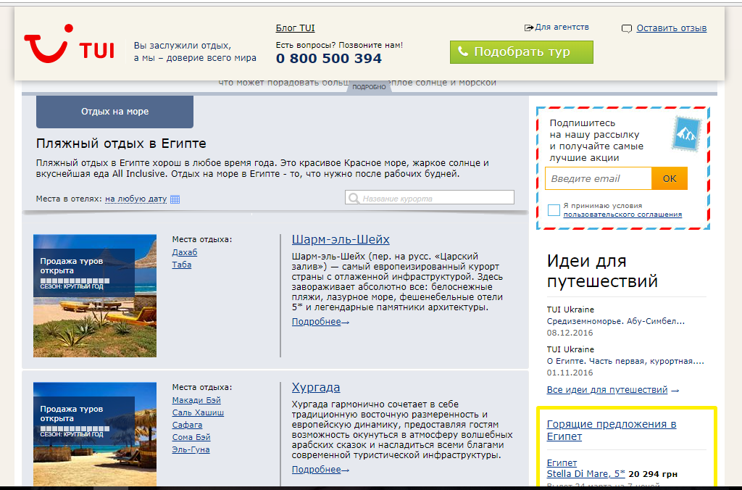
Сайти web-вітрини

Slide 9
Сайти web-вітрини
Переваги
відносно невисока вартість виготовлення
для такого замовлення досить легко знайти виконавця
не потрібно спеціальних знань по інтернет-програмуванню
невисокі вимоги до хостингу

Slide 10
Сайти web-вітрини
Недоліки
необхідність утримувати співробітника, відповідального за сайт
великі вітрини досить важко адмініструвати і оновлювати на них інформацію.

Slide 11
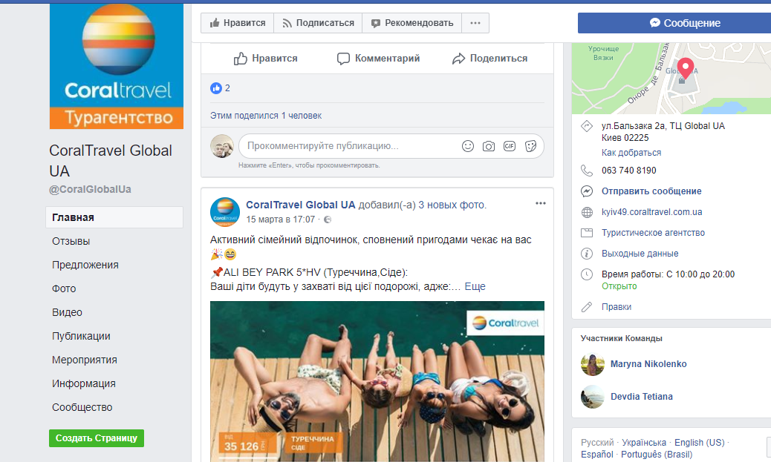
Соціальні мережі

Slide 12
Корпоративні системи бронювання туроператорів
Туристичні агенти
Приватні клієнти

Slide 13
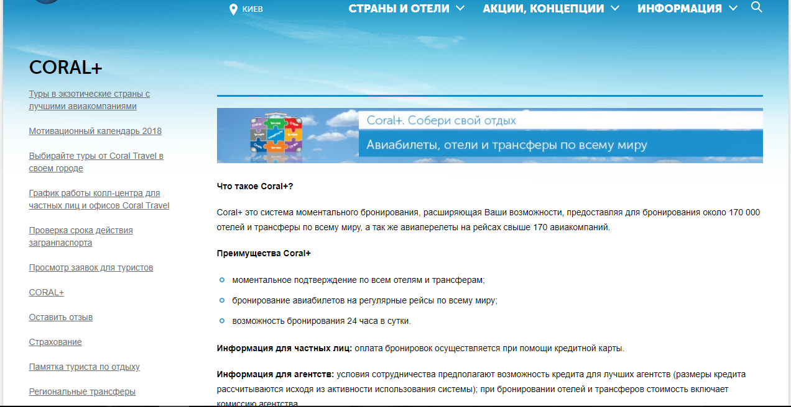
Корпоративні системи бронювання
Для туристичних агентів

Slide 14
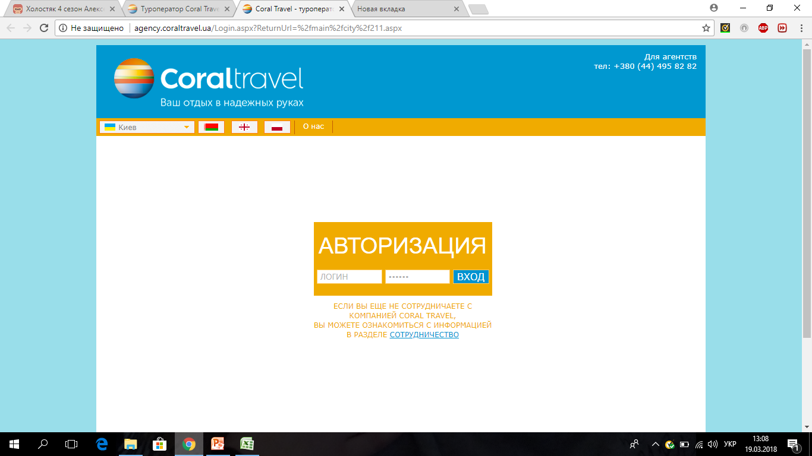
Корпоративні системи бронювання
Для туристичних агентів

Slide 15
Переваги Coral+
моментальне підтвердження по всім готелям і трансферам;
бронювання авіаквитків на регулярні рейси по всьому світу;
можливість бронювання 24 години на добу.
Інформація для агентств: умови співпраці передбачають можливість
кредиту для кращих агентств (розміри кредиту розраховуються виходячи
з активності використання системи);
при бронюванні готелів і трансферів вартість включається комісія агентства.

Slide 16
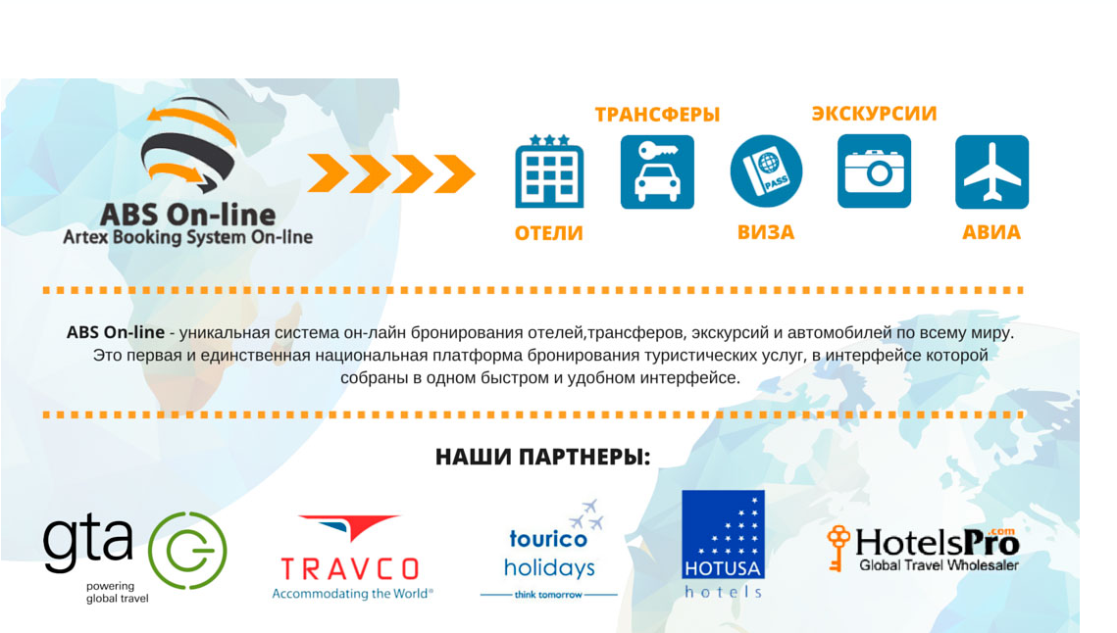
Корпоративні системи бронювання
Для туристичних агентів

Slide 17
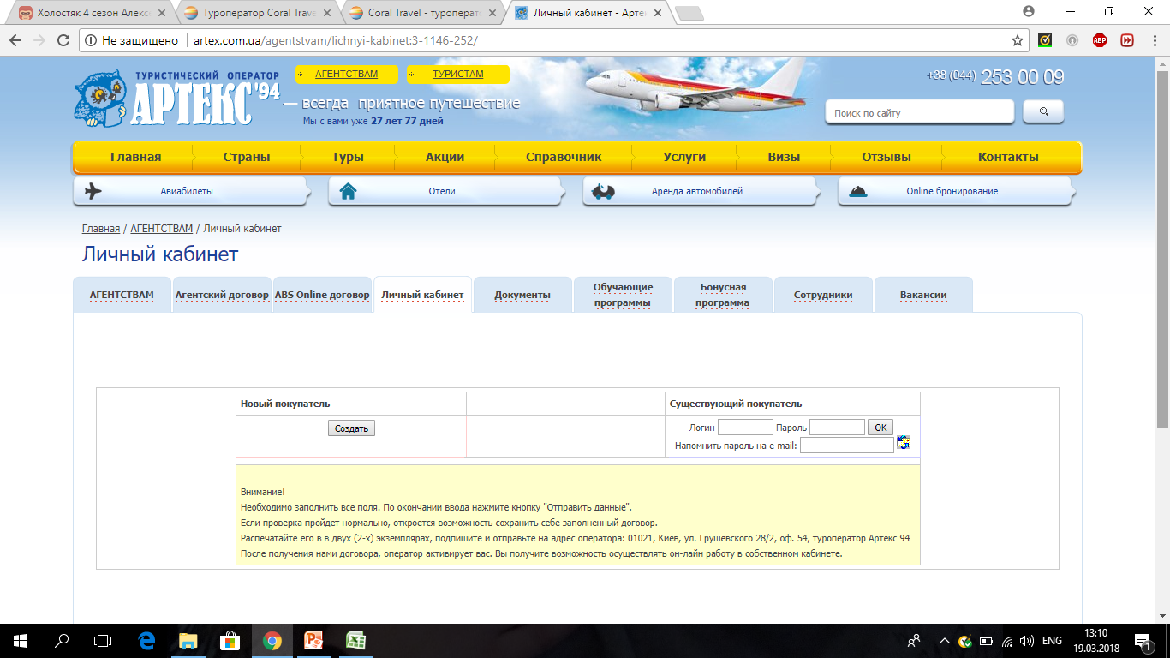
Корпоративні системи бронювання
Для туристичних агентів

Slide 18
Переваги системи ABS On-line:
Близько 270 000 готелів по всьому світі та організація трансферів і екскурсій в 193-х країнах
Авіаквитки в ABS On-line
Найнижчі низькі ціни та високі комісії
Моментальне підтвердження
Субагентська мережа, підключення та API

Slide 19
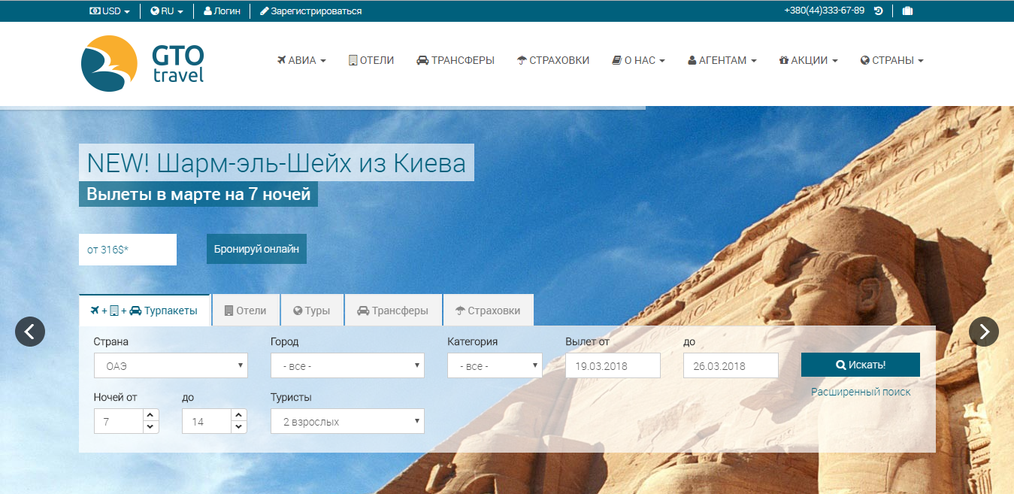
корпоративні системи бронювання
Для приватних клієнтів

Slide 20
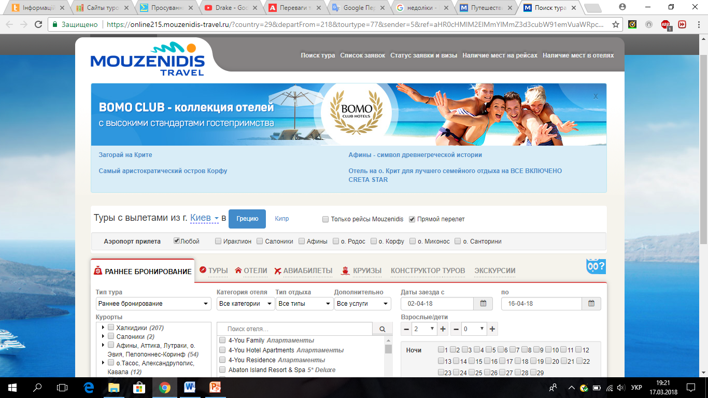
корпоративні системи бронювання
Для приватних клієнтів

Slide 21
корпоративні системи бронювання
Переваги та недоліки
практично повна автоматизація всіх бізнес-процесів;
мінімізація впливу негативних наслідків "людського фактора" ;
оперативна доставка інформації, необхідної агентствам .
висока початкова вартість розробки;
відсутність усталених бізнес-процесів, що вимагає періодичного "доведення" системи;
можливість виникнення неполадків Інтернет мережі.

Slide 22
Консолідовані системи бронювання

Slide 23
Консолідовані системи бронювання
Можливості модуля пошуку турів:
Швидкий пошук туру online серед сотень мільйонів пропозицій десятків туроператорів.
Тури не тільки пакетні, а й екскурсійні.
Показ результатів пошуку на сайті турагентства.

Slide 24
Консолідовані системи бронювання
Можливості модуля пошуку турів:
Можливість для туриста оплати цієї заявки своєї кредитною картою.
Можливість налаштування списку країн і операторів, які будуть показуватися в виносному пошуковому модулі на сайті турагентства.
Можливість отримання заявки по E-mail,
зазначеному в налаштувані модуля пошуку турів.

Slide 25
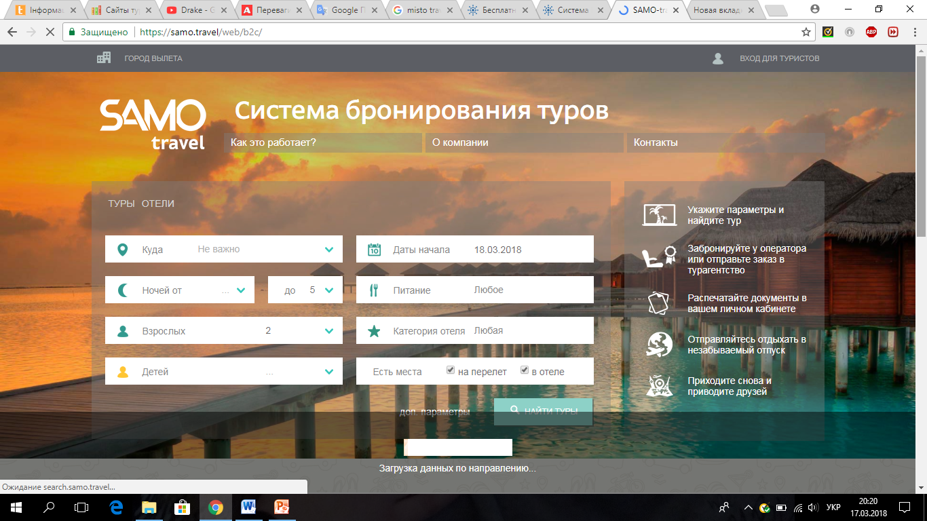
Консолідовані системи бронювання

Slide 26
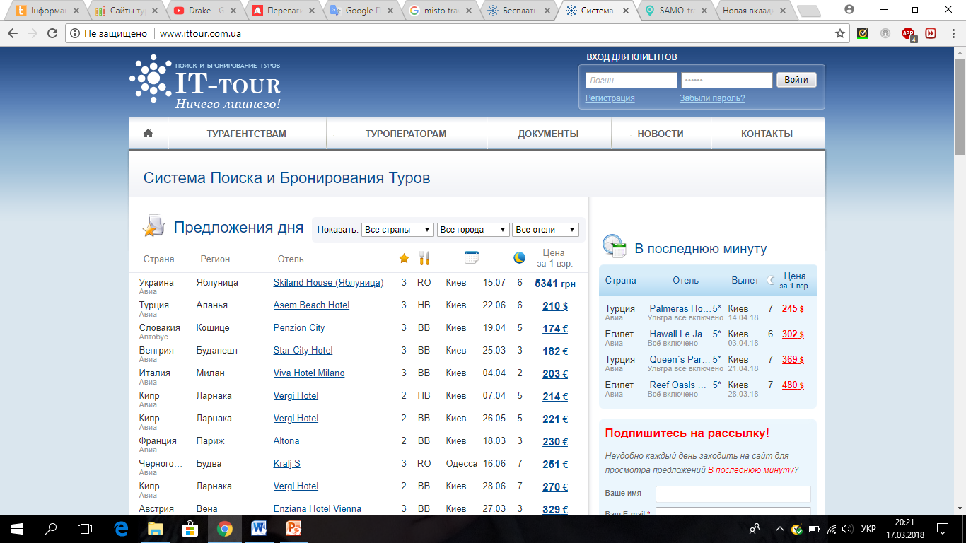
Консолідовані системи бронювання

Slide 27
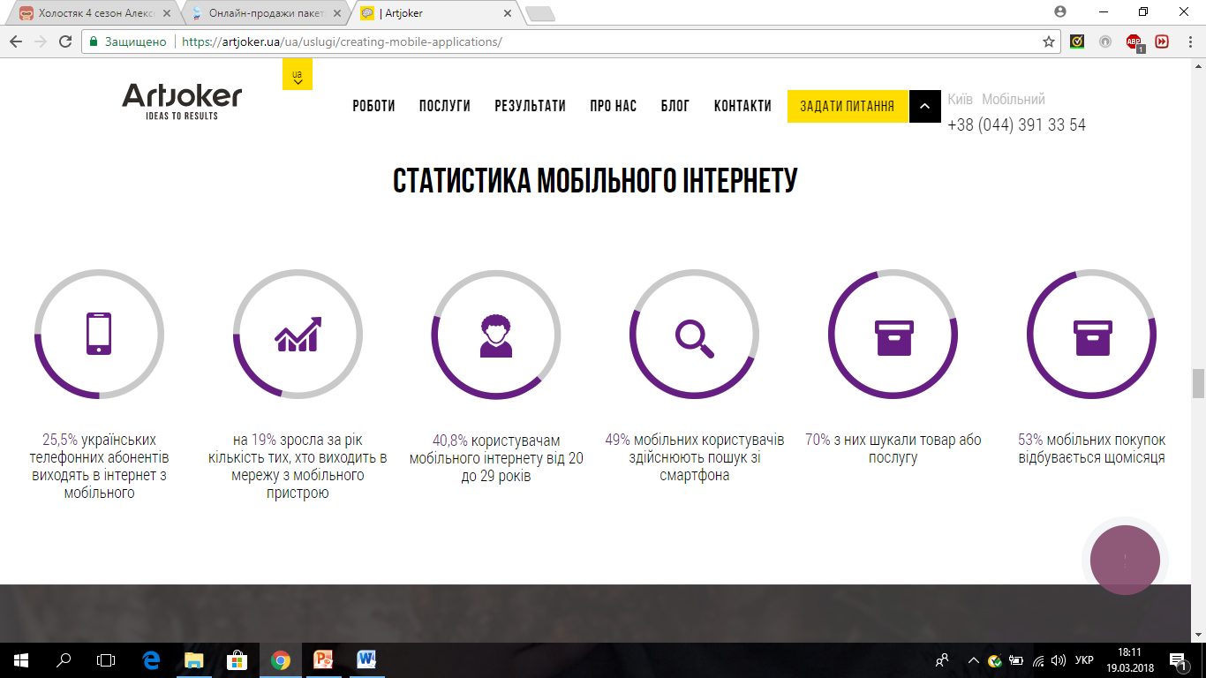
Мобільні додатки

Slide 28
Переваги мобільних додатків

Slide 29
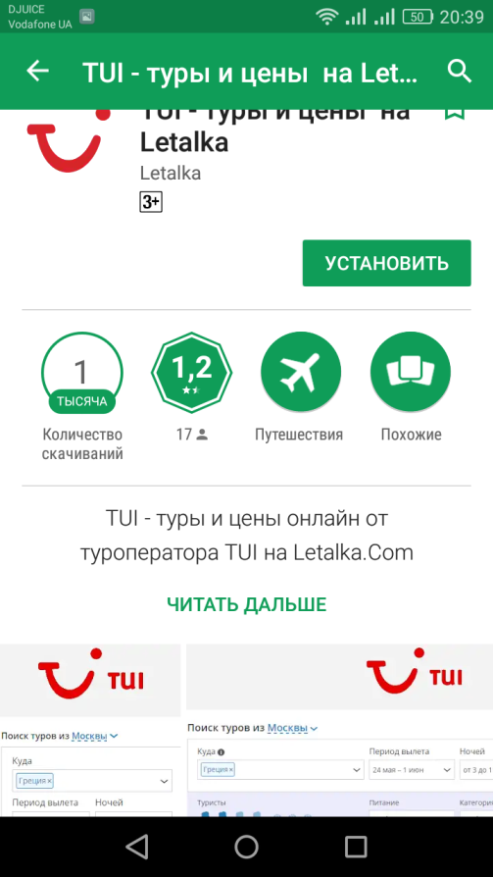
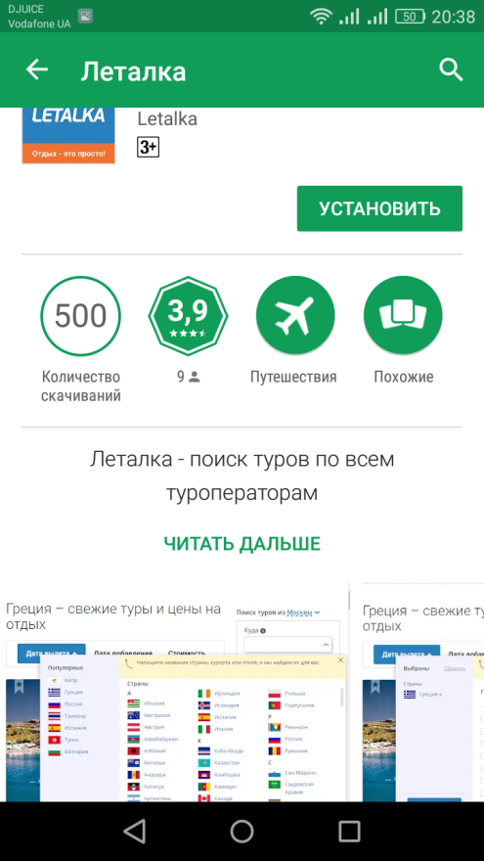
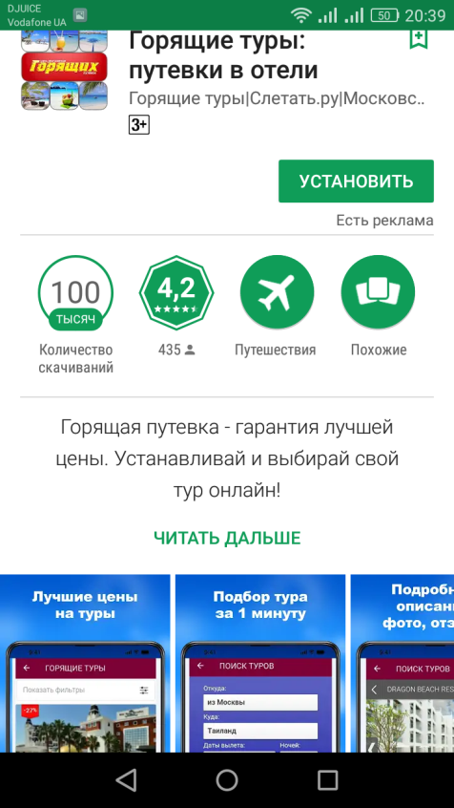
Мобільні додатки

Slide 30
До переваг електронних каналів збуту можна віднести:
· глобальний масштаб і охоплення;
· цілодобовий доступ;
· можливість оперативного поновлення;
· інтерактивний режим;
· повна статистика звернень.
Недоліки електронних каналів збуту:
· віртуальність контакту з клієнтами;
· хаос, заплутаність і громіздкість Інтернету;
· невпевненість клієнтів у безпеці транзакцій в Інтернеті.

Slide 31
Впровадження в туристичну індустрію електронних способів бронювання турів і окремих туристичних продуктів свідчить про посилення розмежування функцій і повноважень турагента і туроператора.

Slide 32
Перспективи ринку он-лайн продажів в туризмі
Аргумент «ПРОТИ»
Аргумент «ЗА»
Висока конкуренція, ринок перегрітий
Різноманітність видів та ніш туризму

Slide 33
Перспективи ринку он-лайн продажів в туризмі
Аргумент «ПРОТИ»
Аргумент «ЗА»
Низька маржинальність
Залежність від сегменту

Slide 34
Проблемою впровадження он-лайн продажів турів є зростання недовіри з боку клієнтів, у зв’язку з численними банкрутствами

Slide 35
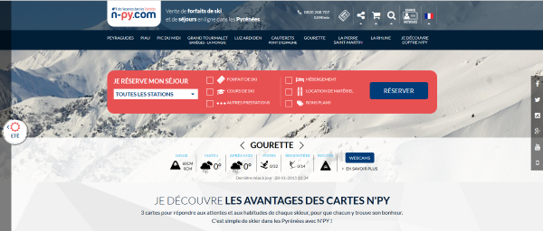
Вдосконалення онлайн досвіду споживачів
Ambiances

Slide 36
Вдосконалення онлайн досвіду споживачів
Рубрики для туристів

Slide 37
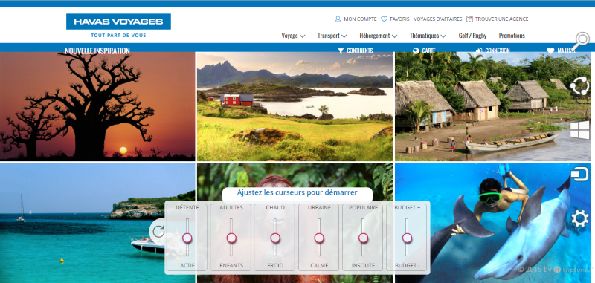
Вдосконалення онлайн досвіду споживачів
Оптимізовані критерії пошуку

Slide 38
Використання мережі Інтернет, Інтернет-технологій, програмних продуктів наскрізної автоматизації всіх бізнес-процесів туристичного бізнесу сьогодні не просто питання лідерства і створення конкурентних переваг, але і виживання на ринку послуг в найближчий час.

Slide 39
Дякую за увагу! Гарного дня!

